Slide 1



Slide 2
自由读课文,一边读一边给自然段标上序号。（①②③…）

Slide 3
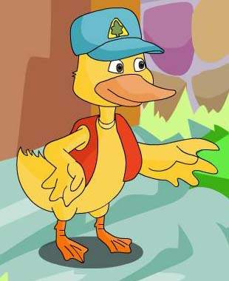
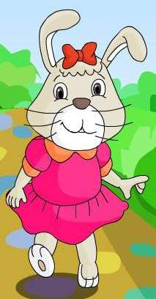
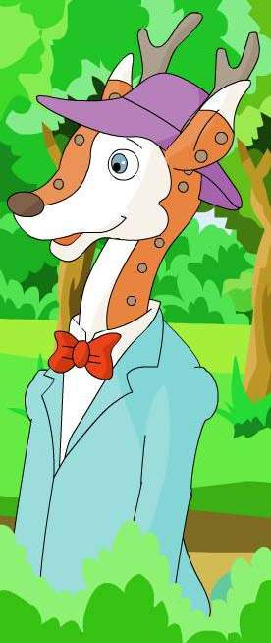

Slide 4

jiǔ
jī
guài
tuī
不久 堆积 奇怪 推车
鼻子 一辆 干净 赶来
鹿先生 脑袋 慢慢地
liàng
gān jìng
gǎn
bí zi
lù xiān sheng
nǎo dai
màn
Notes:
àààààà

Slide 5

不久 堆积 奇怪 推车
鼻子 一辆 干净 赶来
鹿先生 脑袋 慢慢地
Notes:
àààààà

Slide 6

先 鹿 慢 积 鼻 脑 袋 怪 推 辆 赶 久 干 净

Slide 7

熟字加偏旁：两—辆 争—净 干—赶
形近字比较：堆—推 千—干
反义词比较：后—先 快—慢
同音字比较：九—久 鸡—积

Slide 8
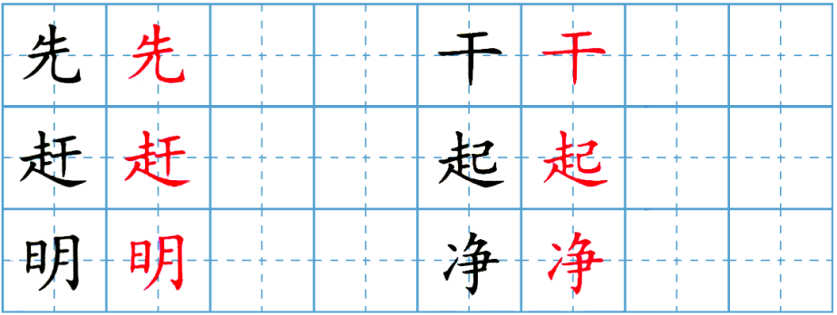

Slide 9
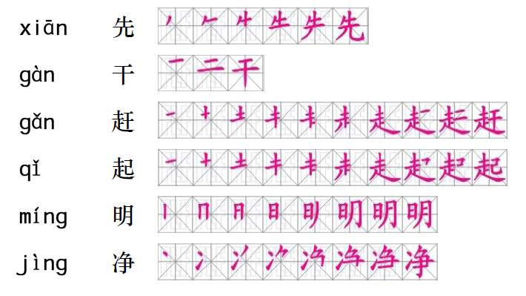

Slide 10
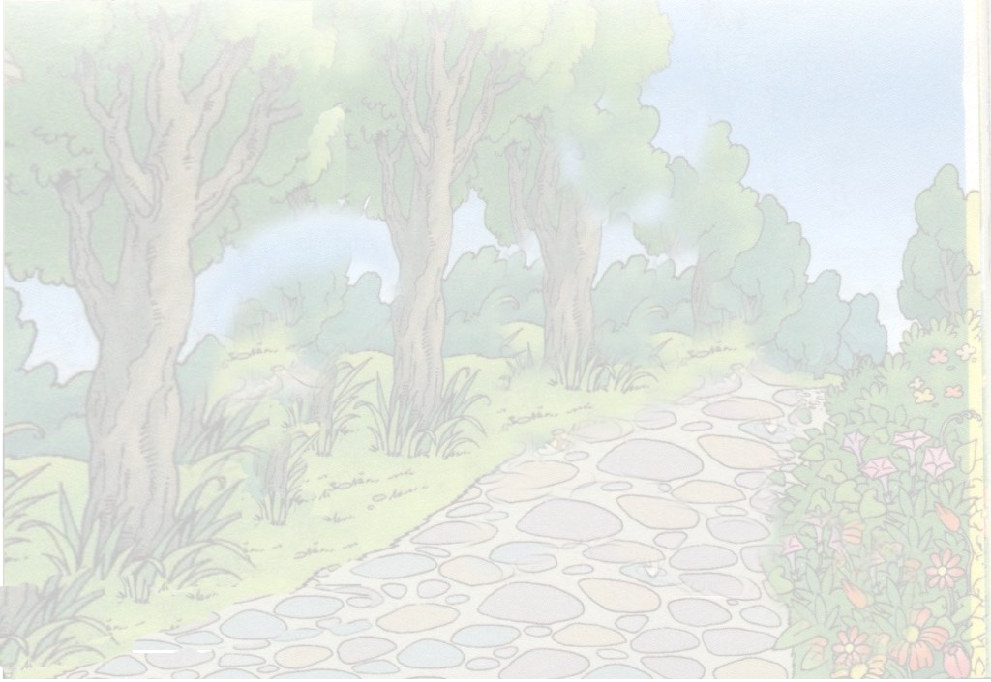
鸭先生的小屋前有一条长长的小路，路上铺着花花绿绿的鹅卵石，路旁开着五颜六色的鲜花。

Slide 11
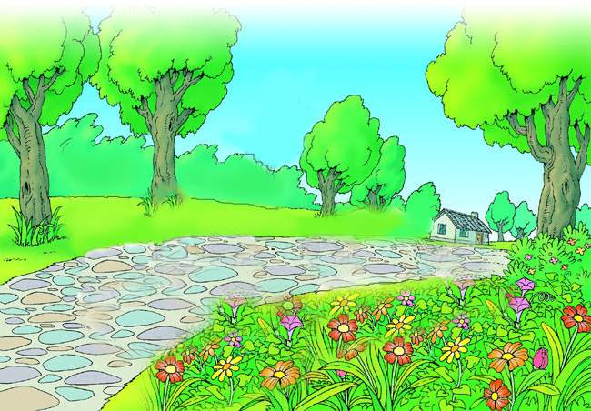

Slide 12
鸭先生的小屋前有一条长长的小路，路上铺着花花绿绿的鹅卵石，路旁开着五颜六色的鲜花。
AABB：安安静静、干干净净、整整齐齐……

Slide 13
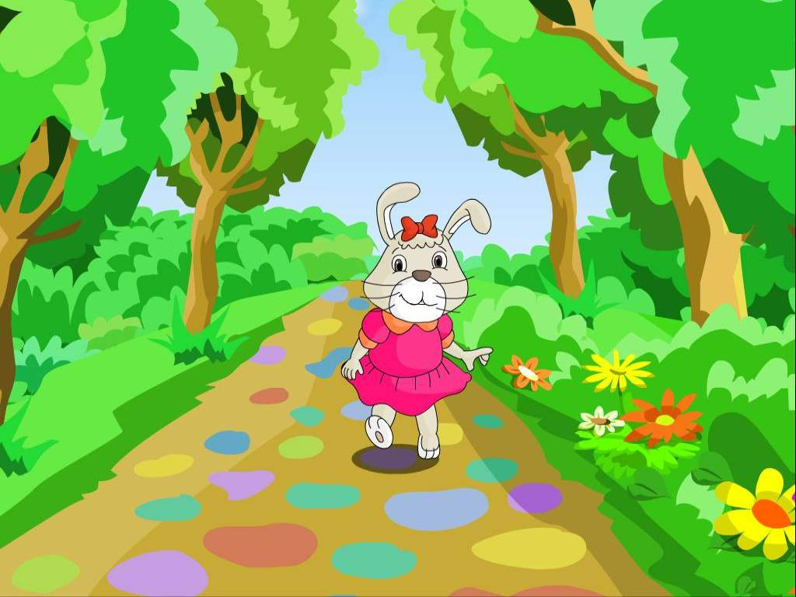

  兔姑娘轻轻地从小路上走过，说: “啊，多美的小路啊!”

Slide 14
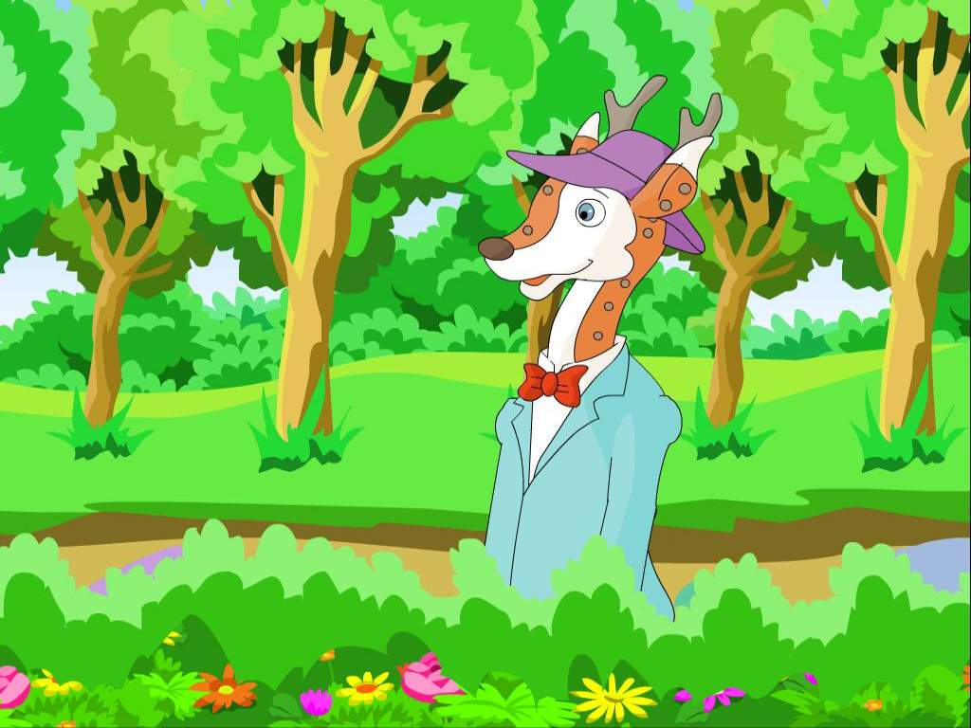
鹿先生慢慢地从小路上走过，说: “啊，多美的小路啊!”

Slide 15

想象说话。
如果你走在这条美丽的小路上，看见那花花绿绿的鹅卵石，五颜六色的鲜花，你会说些什么呢?

Slide 16
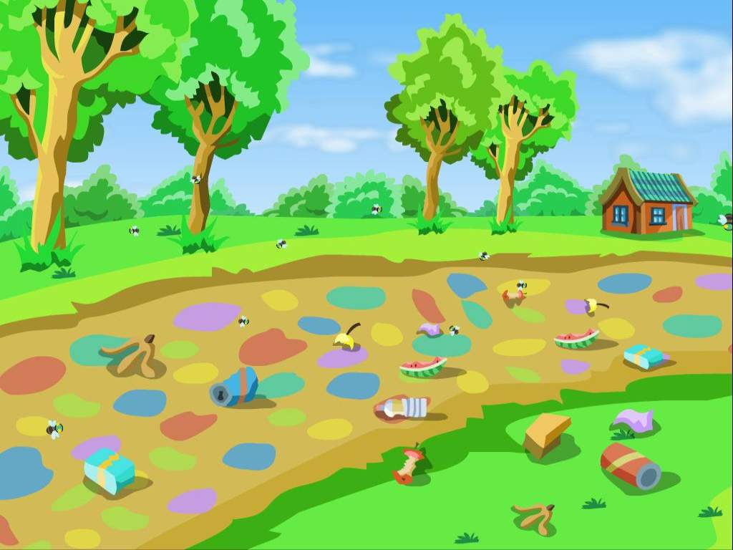
可是过了不久，小路上堆积了许多垃圾，苍蝇在小路上嗡嗡地飞来飞去，美丽的小路不见了。

Slide 17
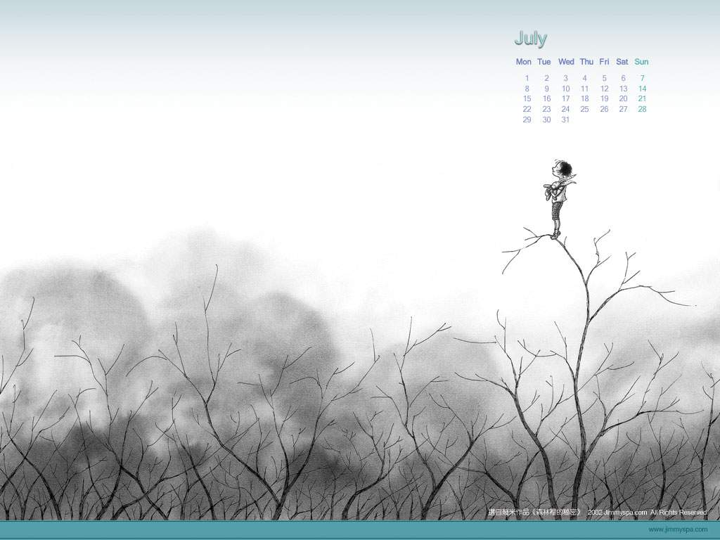
呀，美丽的小路怎么不见了？
咦，美丽的小路哪儿去了？
天哪！我的美丽的小路呢？

Slide 18
呀，美丽的小路怎么不见了？
咦，美丽的小路哪儿去了？
天哪！我的美丽的小路呢？

Slide 19
（皱起了眉头）：呀，美丽的小路怎么不见了？
（捂上了鼻子）：咦，美丽的小路哪儿去了？
（叫起来） ：天哪！我的美丽的小路呢？

Slide 20
1、我一定要把美丽的小路找回来。
2、我一定要把美丽的小路找回来！

Slide 21
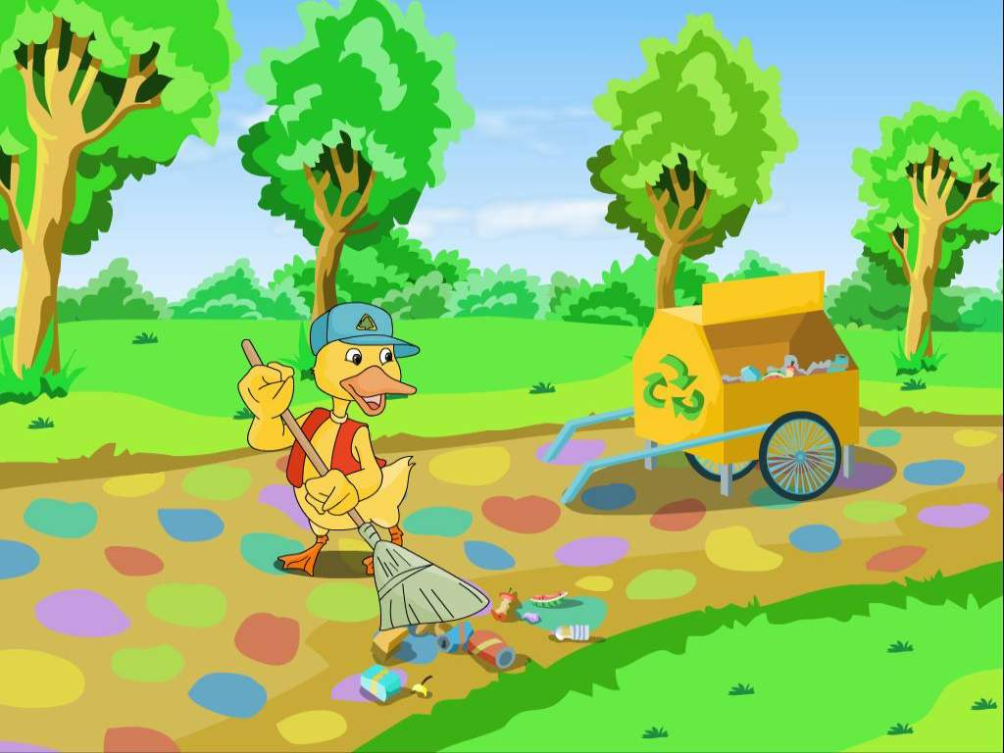

Slide 22
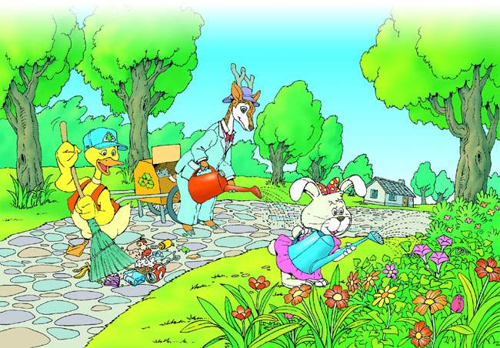

Slide 24
兔姑娘说：“美丽的小路好香啊 ！”
鹿先生说：“美丽的小路好亮啊！”
鸭先生对朋友们说：“让美丽的小路一直和我们在一起吧！”

Slide 25
读一读。
美丽的小路不见了。
美丽的小路怎么不见了?
我一定要把美丽的小路找回来!

Slide 26






我们周围的垃圾是从哪里来的呢?
这些垃圾哪里去了呢?
咱们一起去了解一下吧!

Slide 27
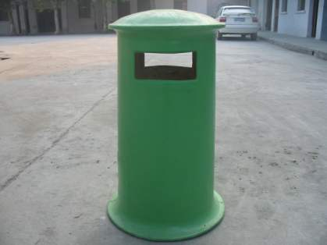
果皮箱
果皮箱，果皮箱，
马路边，它站岗，
不怕淋雨晒太阳。
张着嘴，把话讲：
果皮纸屑交给我，
不要扔在大街上。

Slide 28
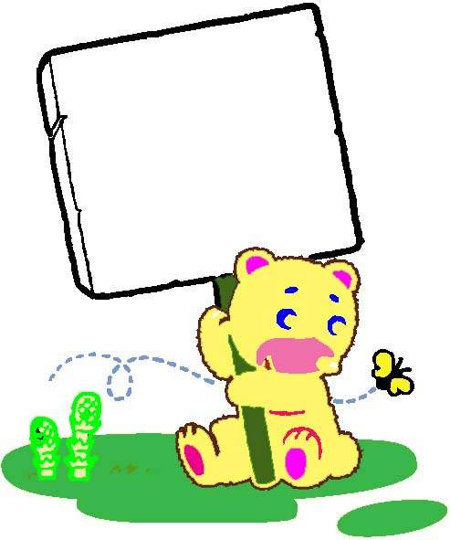
保护环境
从我做起

